Slide 1

BÀI TẬP LỚN KĨ THUẬT HỆ THỐNG VIỄN THÔNG
Danh sách thành viên： Phan Kế Vĩnh Hưng_2111412
Lê Duy Thức_2112416
Lê Tuấn Minh_2111742
Thiều Minh Khoa_2111540

Slide 2
I. Giới thiệu Tia hồng ngoại
- Giới thiệu
- Nguồn phát
- Phân loại
- Đặc tính
II. Ứng dụng và nhược điểm của tia hồng ngoại
- Ứng dụng của tia hồng ngoại
- Nhược điểm của tia hồng ngoại
III. Tổng quan nguyên lý thu-phát hồng ngoại
- Tổng quan
- Thách thức và giải pháp
IV. Thiết kế bộ thu phát tia hồng ngoại
- Bộ phát tia hồng ngoại
- Bộ thu tia hồng ngoại

Slide 3
I. Giới thiệu tia hồng ngoại

Slide 4
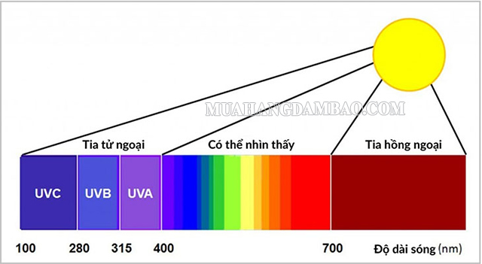
- Tia hồng ngoại có nhiều tên gọi khác nhau như bức xạ hồng ngoại, ánh sáng hồng ngoại, sóng hồng ngoại, … và tên gọi trong tiếng Anh là Infrared ray – tia IR.
Tia hồng ngoại
- là bức xạ điện từ có bước sóng dài hơn ánh sáng
- Bước sóng hồng ngoại nằm trong khoảng từ 700nm – 1mm, tần số 300GHz – 300MHz.
- Năng lượng của photon dao động trong khoảng từ 1,24 meV đến 1,7eV.

Slide 5
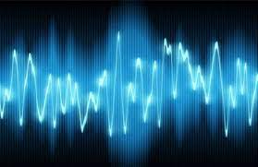
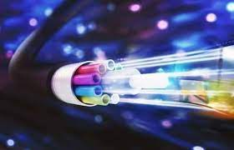
Trong kỹ thuật truyền tin bằng sợi quang, người ta có thể truyền cùng một lúc 15.000 cuộc điện thoại hay 12 kênh truyền hình qua một sợi dây dẫn quang dẫn với đường kính 0.13 mm.
Trong việc truyền dữ liệu, lượng thông tin được truyền đi bằng bức xạ hồng ngoại lớn gấp nhiều lần so với sóng điện từ.

Slide 6
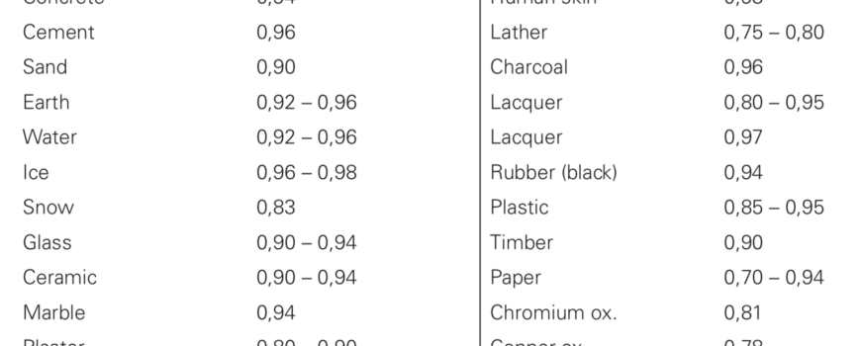
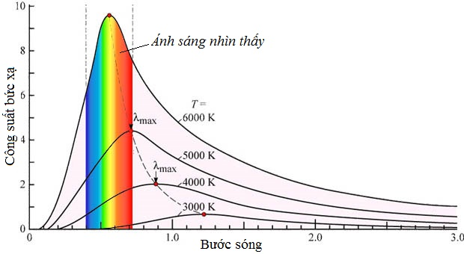
Khi nghiên cứu cấu trúc hoá học và các trạng thái chuyển động của phân tử, người ta đã tìm ra được đặc tính bức xạ hồng ngoại của vật chất. Đó chính là dựa trên cấu trúc hoá học của phân tử và dao động, chuyển động quay của phân tử.

Slide 7
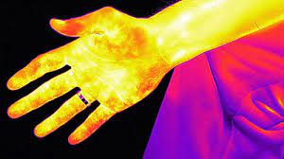
Dựa vào bước sóng của bức xạ hồng ngoại mà người ta cũng đã có thể dò tìm được bức xạ nhiệt của vật chất, của cơ thể người, … cách hàng km với độ chính xác 0,1ºC, với cách này có thể nhìn thấy mọi vật vào ban đêm, có thể thu được hình ảnh nhiệt.

Slide 8
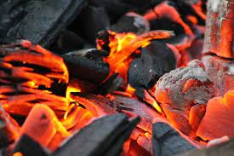
Nguồn phát tia hồng ngoại
- Nguồn chính để phát ra tia hồng ngoại là bức xạ điện hoặc nhiệt độ.
- Bất kỳ vật nào có nhiệt độ lớn hơn 0ºK đều sẽ phát ra bức xạ năng lượng hồng ngoại. Thậm chí cả những vật rất lạnh như đá cũng có thể phát ra loại tia này. Nếu một vật thể không đủ nóng để phát ra ánh sáng mà mắt thường có thể nhìn thấy thì nó vẫn phát ra hầu hết năng lượng trong tia hồng ngoại.
Than nóng có thể không phát ra ánh sáng nhưng vẫn phát ra nhiệt và tia hồng ngoại.

Slide 9
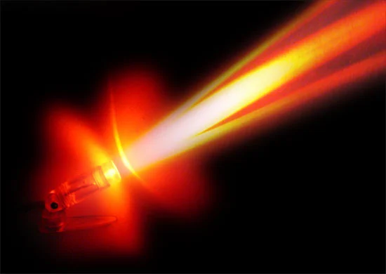
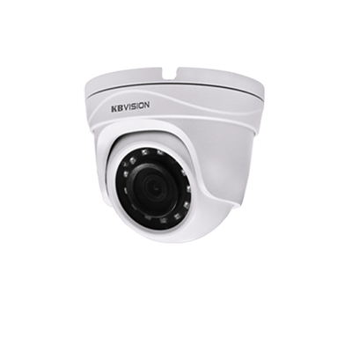
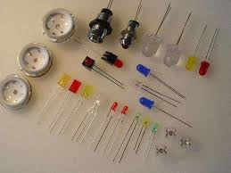
Phân loại tia hồng ngoại
Các nguồn phát trong thực tế
Diode phát sáng hồng ngoại
Hoạt động của diode phát quang dựa trên công nghệ bán dẫn.
Đèn dây tóc hồng ngoại IRL
Camera hồng ngoại
- Hơi nóng phát ra làm mở rộng mạch máu, kích thích sự lưu thông máu và trao đổi chất giảm đau hiệu quả
- Sự tỏa nhiệt của đèn hồng ngoại cũng rất phù hợp cho việc trị liệu và làm đẹp thẩm mỹ.
- Được gắn them đèn hồng ngoại và hoạt động bằng cảm quan (light sensor).
- Chế độ quan sát của camera hồng ngoại nhìn ban đêm vô cùng hiệu quả.

Slide 10
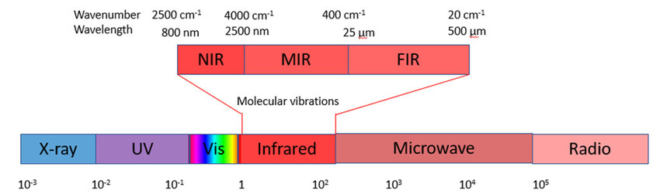
Phân loại tia hồng ngoại
Hồng ngoại gần (Near-infrared-NIR)
Hồng ngoại gần trung bình (Mid-infrared-MIR)
Hồng ngoại xa
(Far-infrared-FIR)
- bước sóng từ khoảng 800 nm đến 2500 nm
- có ứng dụng trong y tế, công nghiệp, công nghệ cảm biến và các lĩnh vực khác.
- bước sóng từ khoảng 25 um đến 500 um
- sử dụng trong các ứng dụng khoa học, nghiên cứu về vũ trụ, việc quan sát các quá trình nhiệt độ, nghiên cứu vật liệu
- có bước sóng từ khoảng 2500 nm đến 25 um
- sử dụng trong y học, quan sát môi trường, phân tích hóa học
01
02
03

Slide 11


Đặc tính tia hồng ngoại
Khả năng xuyên qua vật liệu: sóng hồng ngoại có thể xuyên qua một số vật liệu không trong suốt như nhựa, thủy tinh, và thậm chí là một số vật liệu mỏng không quá dày.
Tất cả các vật thể ở trong vũ trụ đều phát ra bức xạ IR ở mức nào đó. Có 2 nguồn phát ra hồng ngoại rõ ràng nhất đó chính là mặt trời và lửa.
Tương tác với nhiệt độ: sóng hồng ngoại thường được sử dụng trong cảm biến nhiệt, vì chúng có khả năng phản ánh hoặc hấp thụ nhiệt độ. Điều này là cơ sở cho ứng dụng trong việc đo nhiệt độ của các vật thể và môi trường xung quanh.
Tác động đến việc truyền tải thông tin: trên cảm biến hồng ngoại, sóng này cũng được sử dụng trong việc truyền tải dữ liệu từ xa, ví dụ như trong các remote control, hệ thống truyền thông không dây, hoặc trong việc kết nối thiết bị điện tử.

Slide 12
II. Ứng dụng và nhược điểm của tia hồng ngoại

Slide 13

Ứng dụng
title
Dùng trong các thiết bị điện gia đình
01
Sử dụng trong các bộ điều khiển từ xa như điều khiển tivi, điều hòa, điều khiển đèn, dàn âm thanh,...
Dùng làm bếp điện, lò nướng vi sóng sử dụng bức xạ hồng ngoại
Ứng dụng của tia hồng ngoại trong hệ thống lọc nước,sưởi ấm, sấy khô
title
Thiết bị nhìn đêm
02
Tia hồng ngoại còn được ứng dụng vào thiết bị nhìn đêm như camera hồng ngoại, đống nhòm, đèn pha,... giúp chúng ta quan sát được trong môi trường có cường độ ánh sáng yếu, được dùng rộng rãi trong quân sự cũng như đời sống hằng ngày
title
Cảm biến hồng ngoại
03
Tại các cửa sân bay, trung tâm thương mại, nhà hàng luôn có cửa kính đóng mở tự động từ xa.
Loại cảm biến này giúp phát hiện sự hiện diện của con người, từ đó kích hoạt hệ thống đóng/mở cửa
title
Liệu pháp chữa bệnh trong y học
04
Không giống như tia cực tím - có tác động gây hại đến các mô và tế bào của cơ thể - ánh sáng hồng ngoại giúp các tế bào tự tái tạo hoặc sửa chữa. Chúng còn hỗ trợ cải thiện lưu thông máu, thúc đẩy quá trình chữa lành các mô sâu và giảm đau nhanh hơn.

Slide 14
Nhược điểm
title
Dễ bị cản trở
01
Tia hồng ngoại dễ bị cản trở bởi vật cản như tường hoặc các vật dụng khác, làm giảm hiệu suất trong việc truyền tín hiệu hoặc thu thập dữ liệu.
title
Thiết bị nhìn đêm
02
Tia hồng ngoại có thể bị ảnh hưởng bởi ánh sáng từ mặt trời hoặc nguồn sáng khác, ảnh hưởng đến khả năng cảm nhận và truyền dữ liệu.
title
Cảm biến hồng ngoại
03
Phạm vi truyền tải tín hiệu hoặc thu nhận dữ liệu của tia hồng ngoại thường có hạn chế so với các công nghệ truyền dẫn dữ liệu khác như Bluetooth hoặc Wifi.
title
Liệu pháp chữa bệnh trong y học
04
Thiết bị sử dụng tia hồng ngoại thường không thích hợp trong môi trường ẩm ướt hoặc có nước, vì nước có thể làm giảm hiệu suất của tín hiệu.

Slide 15
III. Tổng quan nguyên lý thu-phát hồng ngoại

Slide 16


Nguyên lý thu phát
- Một số vật phát hồng ngoại mạnh có thể ảnh hưởng đến truyền thông và điều khiển, như quang phổ mặt trời.
01
02
- Tia hồng ngoại được sử dụng phổ biến, không bị ảnh hưởng bởi từ trường, thích hợp cho truyền thông và điều khiển.
03
- Khó khăn khi sử dụng hồng ngoại cho việc điều khiển TV/VCR và ứng dụng khác, linh kiện tốn kém.

Slide 17

Thách thức và giải pháp
Thách thức
Việc thu hoặc phát tia hồng ngoại có thể bị ảnh hưởng bởi nhiều nguồn khác nhau, như ánh sáng mặt trời, lò bức xạ, và cơ thể người.
Giải pháp
Để truyền tia hồng ngoại hiệu quả, cần tránh xung nhiễu và sử dụng mã phát và nhận ổn định để phân biệt tín hiệu và nhiễu.
Tần số làm việc thích hợp là từ 30KHz đến 60KHz, thường sử dụng khoảng 36KHz.

Slide 18
IV. Thiết kế bộ thu phát tia hồng ngoại

Slide 19


Bộ phát tia hồng ngoại
01. Khối Chọn Chức Năng và Khối Mã Hóa
- Mỗi phím chức năng tương ứng với một số thập phân.
- Mạch mã hóa chuyển đổi thành số nhị phân.
02. Khối Dao Động Có Điều Kiện
- Nhấn phím chức năng khởi động đồng thời mạch giao động tạo xung clock.
- Tần số xung clock xác định thời gian chuẩn của mỗi bit.
03. Khối Chốt Dữ Liệu và Khối Chuyển Đổi Song Song Ra Nối Tiếp
- Mã nhị phân chốt để đưa vào mạch chuyển đổi song song ra nối tiếp.
- Mạch chuyển đổi dữ liệu điều khiển bởi xung clock và mạch định thời.
04. Khối Điều Chế và Phát FM
- Mã lệnh nối tiếp điều chế và phát FM.
- Tần số sóng mang từ 38KHz đến 100KHz, tăng cự ly phát.
05. Khối Thiết Bị Phát
- LED hồng ngoại phát khi giá trị bit = '1', không sáng khi bit = '0'.

Slide 20

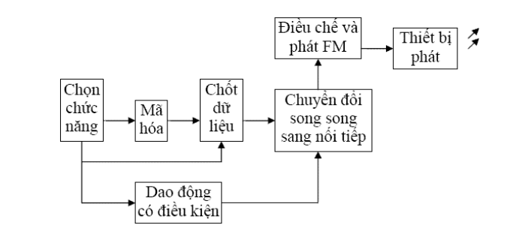
Sơ đồ khối thiết bị phát

Slide 21
Bộ thu tia hồng ngoại
01. Khối Thiết Bị Thu
- LED thu hồng ngoại hoặc các linh kiện thu quang.
02. Khối Khuếch Đại và Tách Sóng
- Khuếch đại tín hiệu và mạch tách sóng loại bỏ sóng mang, tách lấy dữ liệu.
03. Khối Chuyển Đổi Nối Tiếp Sang Song Song và Khối Giải Mã
- Mã lệnh chuyển đổi nối tiếp sang song song.
- Mạch giải mã ra số thập phân tương ứng.
04. Kiểm Soát Đồng Bộ
- Tần số sóng mang so pha với tần số dao động ở phần thu.
- Đảm bảo hoạt động chính xác của mạch tách sóng và chuyển đổi.

Slide 22
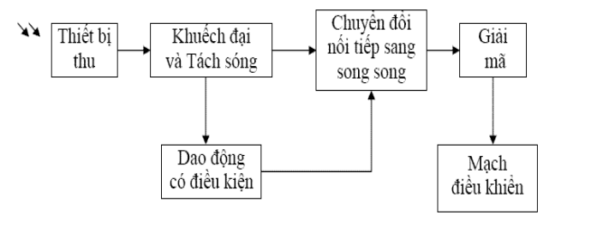
Sơ đồ khối thiết bị thu

